Slide 1

PHÒNG GD&ĐT QUẬN LONG BIÊN
TRƯỜNG TIỂU HỌC ÁI MỘ A
MÔN: Lịch sử
Tiết : 27 – Tuần : 27
    BÀI: Thành thị ở thế kỉ XVI- XVII
    GV Thực hiện: Phạm Thúy Hồng

Slide 2




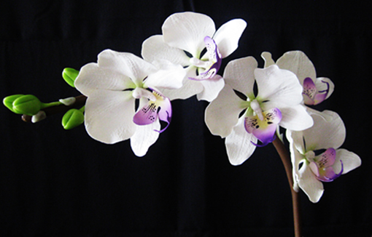
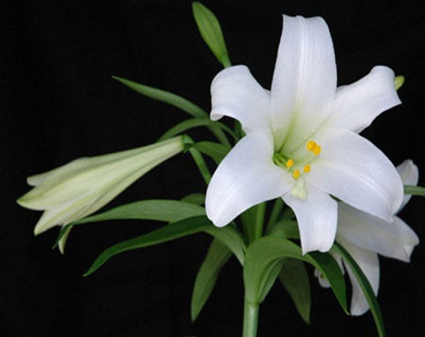

BÔNG HOA MAY MẮN

Slide 3

Câu hỏi: Ai được phép đem cả gia đình vào Nam khẩn hoang lập làng, lập ấp?
A. Công nhân, thầy giáo.
B. Nông dân, quân lính.
C. Vua, quan.

Slide 4
Câu hỏi: Những người khẩn hoang được cấp những gì trong nửa năm đầu?
A. Dựng nhà cho dân khẩn hoang.
B. Cấp lương thực trong nửa năm và một số nông cụ cho dân khẩn hoang.
C. Cấp hạt giống cho dân gieo trồng.

Slide 5

Câu hỏi:Đoàn người khẩn hoang đã đi đến những đâu?
A. Họ đến vùng Phú Yên, Khánh Hòa
B. Họ đi đến Nam Trung Bộ, đến Tây Nguyên.
C. Họ đến cả đồng bằng sông Cửu Long ngày nay.
D. Tất cả những nơi trên đều có người đến khẩn hoang.

Slide 6
Câu hỏi: Cuộc khẩn hoang ở Đàng Trong đem lại kết quả gì?
Câu hỏi: Công cuộc khẩn hoang Đàng Trong được xúc tiến mạnh mẽ vào thời gian nào?
A. Ruộng đất được khai phá, xóm làng được hình thành và phát triển.
B. Tình đoàn kết giữa các dân tộc ngày càng bền chặt.
C. Cả A và B đều đúng.
A. Trước thế kỉ XVI.
B. Đầu thế kỉ XVI.
C. Cuối thế kỉ XVI.

Slide 7
Câu hỏi: Cuộc khẩn hoang ở Đàng Trong đem lại kết quả gì?
Câu hỏi: Cuộc khẩn hoang ở Đàng Trong đem lại kết quả gì?
A. Ruộng đất được khai phá, xóm làng được hình thành và phát triển.
B. Tình đoàn kết giữa các dân tộc ngày càng bền chặt.
C. Cả A và B đều đúng.
A. Ruộng đất được khai phá, xóm làng được hình thành và phát triển.
B. Tình đoàn kết giữa các dân tộc ngày càng bền chặt.
C. Cả A và B đều đúng.

Slide 8
BẠN NHẬN ĐƯỢC MỘT MÓN QUÀ ĐÓ LÀ MỘT TRÀNG PHÁO TAY CỦA CẢ LỚP

Slide 9
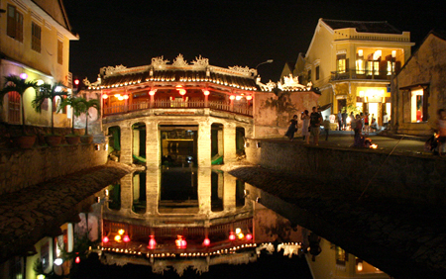
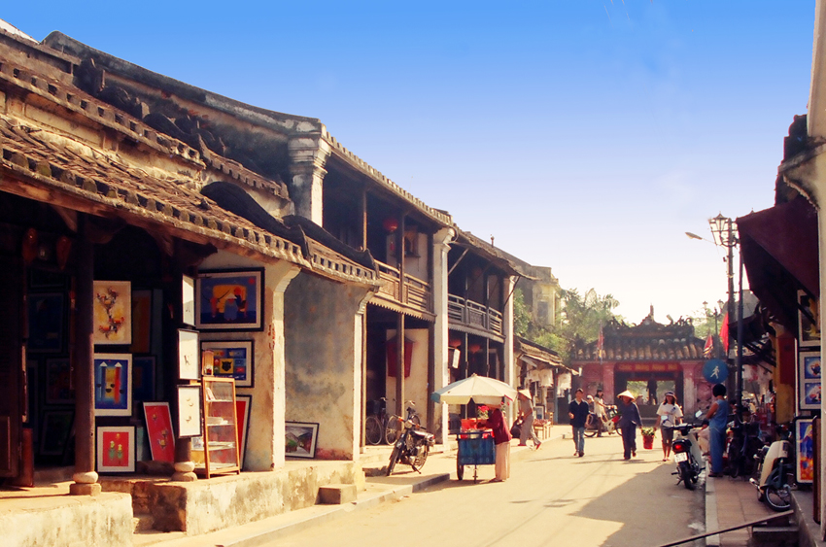
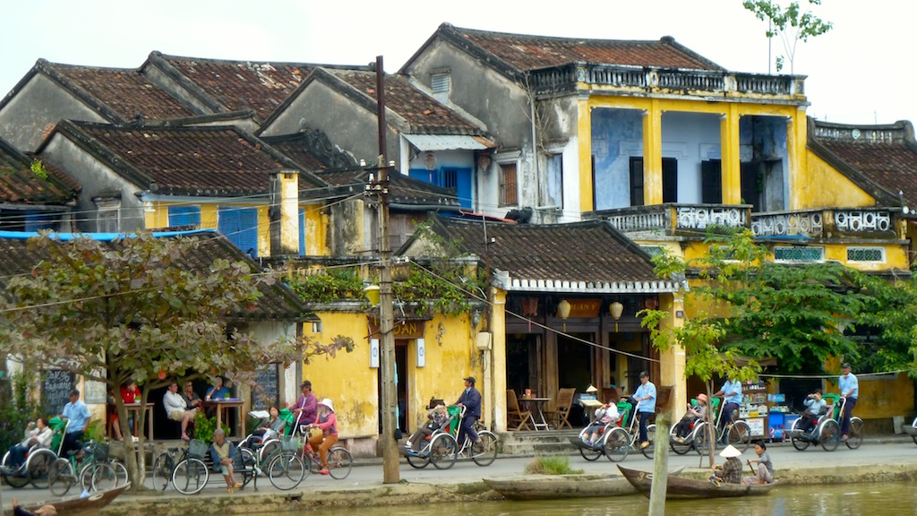
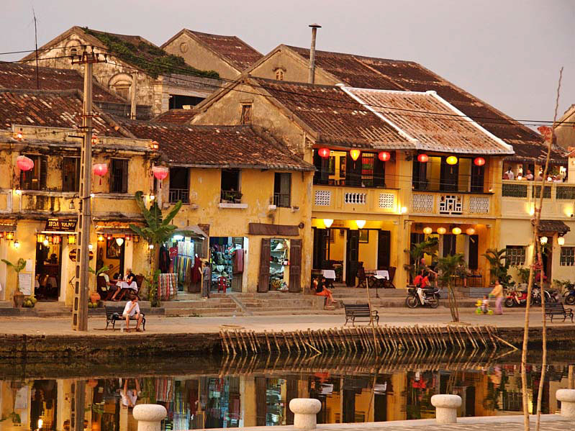

Slide 10
LỊCH SỬ
Bài 23: Thành thị ở thế kỉ XVI- XVII

Slide 11

Thành thị là gì?
Trung tâm chính trị, quân sự.
Thành thị là
Nơi tập trung đông dân cư
Nơi có công nghiệp và thương nghiệp phát triển

Slide 12
Ở thế kỉ XVI- XVII, nước ta có những thành thị nào nổi tiếng?

Slide 13
Thành thị ở thế kỉ XVI -XVII
Thăng Long
(Hà Nội)
Phố Hiến
(Hưng Yên)
Hội An
(Quảng Nam)

Slide 14
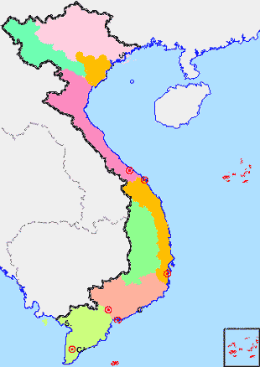
Quan sát và xác định vị trí của 3 thành thị Thăng Long, Phố Hiến, Hội An trên lược đồ.
Trung
Thành thị nào nằm ở Đàng Ngoài và thành thị nào nằm ở Đàng Trong.
Quèc
Thăng Long
Th¨ng Long
Phè HiÕn
Phố Hiến
Lµo
VÞnh B¾c Bé
S. Gianh
Hội An
Th¸i Lan
Héi An
Cam-pu-chia
LƯỢC ĐỒ CÁC THÀNH THỊ VIỆT NAM THẾ KỈ XVI- XVII

Slide 15
Thành thị ở thế kỉ XVI -XVII
Thăng Long
(Hà Nội)
Phố Hiến
(Hưng Yên)
Hội An
(Quảng Nam)
Đàng Ngoài
Đàng Trong

Slide 16
Dựa vào thông tin ở SGK: Thảo luận nhóm
Hoàn thành thông tin phiếu học tập sau:
Thành thị
 | Thăng Long | Phố Hiến | Hội An
Dân cư
Quy mô thành thị
Hoạt động buôn bán
Đặc điểm

Slide 17
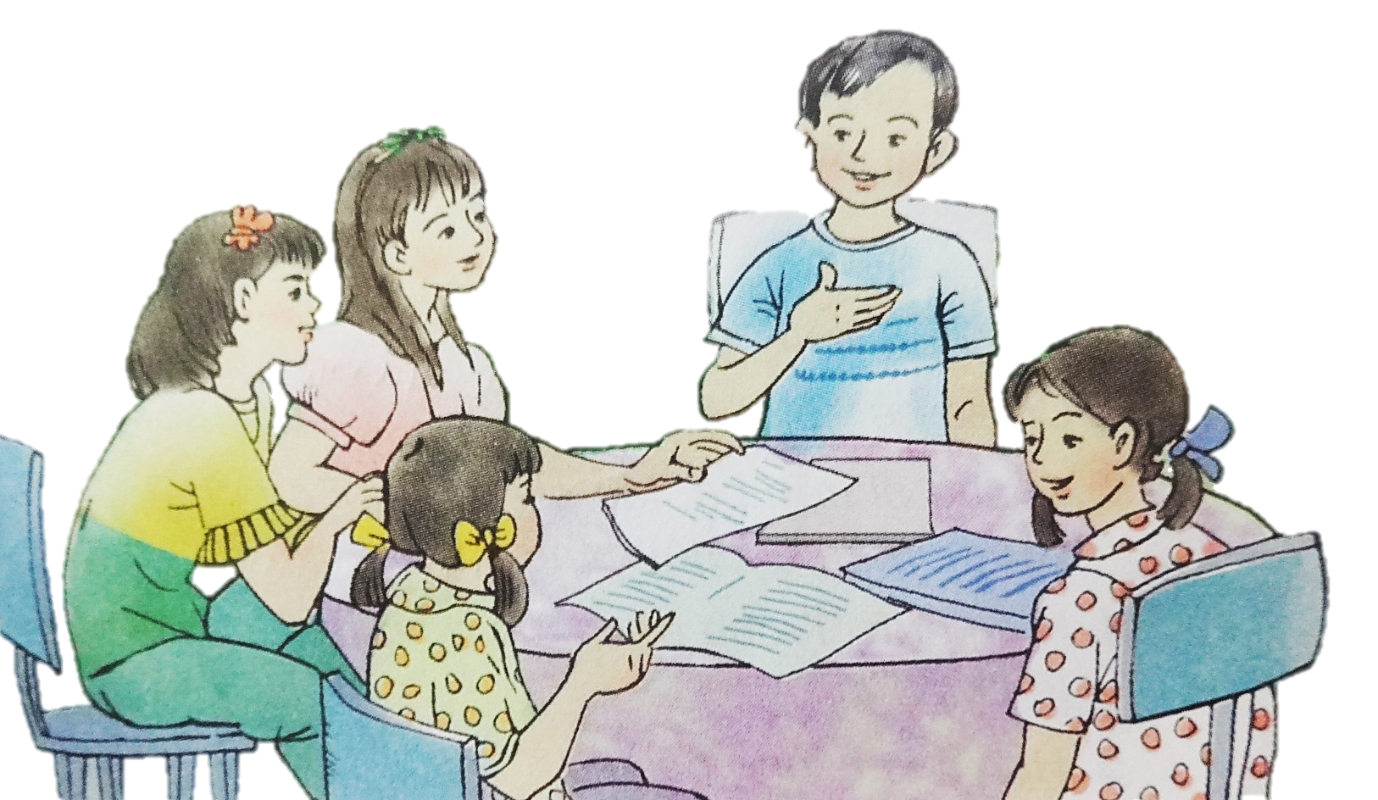
THẢO LUẬN NHÓM

Slide 18

 | Thăng Long | Phố Hiến | Hội An
Dân cư
Quy mô thành thị
Hoạt động buôn bán
Thành thị
Đặc điểm
Có nhiều dân nước ngoài như Trung Quốc, Hà Lan, Anh, Pháp
Là dân địa phương và các nhà buôn Nhật Bản.
Đông dân hơn nhiều thành thị ở châu Á.
Lớn bằng thành thị ở một số nước châu Á
Hội An là thành phố cảng lớn nhất Đàng Trong, nằm trên đất Quảng Nam
Có hơn 2000 nóc nhà
Những ngày phiên chợ, dân ở các làng lân cận gánh hàng hóa đến đông không thể tưởng tượng được. Buôn bán nhiều mặt hàng: tơ, lụa, vóc, nhiễu
Buôn bán tấp nập, là nơi trung chuyển hàng hoá của nước ta với nước ngoài
Là nơi thương nhân ngoại quốc thường lui tới buôn bán.

Slide 19
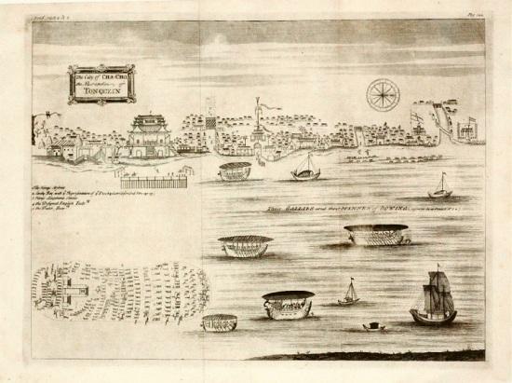
Hình 1: Một góc Thăng Long ở thế kỉ XVI- XVII (tranh cổ)

Slide 20
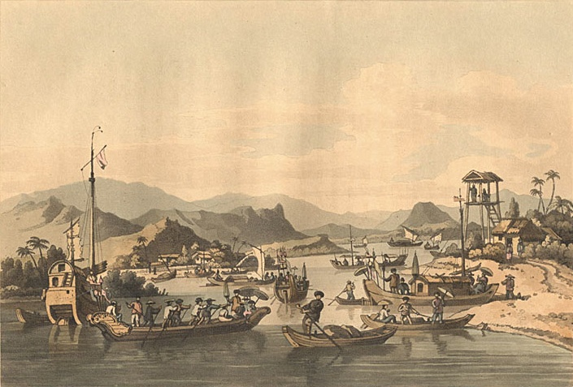
Hình 2: Một góc Hội An ở thế kỉ XVII (tranh cổ)

Slide 21
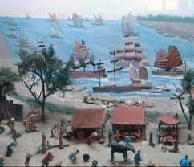
Phố Hiến ở thế kỉ XVI- XVII

Slide 22
Thi mô tả một số thành thị của nước ta ở thế kỉ XVI- XVII
Thăng Long
Phố Hiến
Hội An

Slide 23
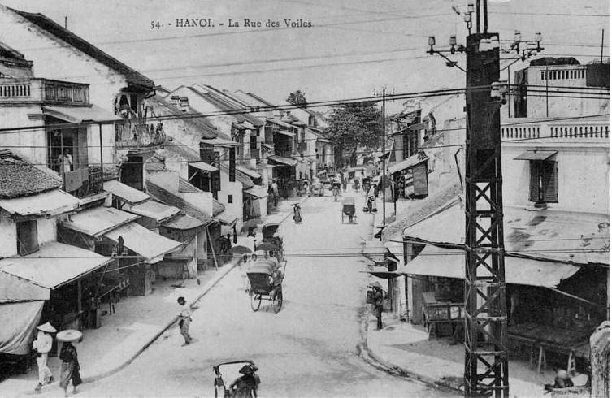
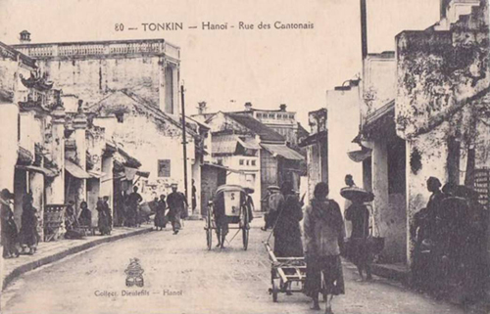
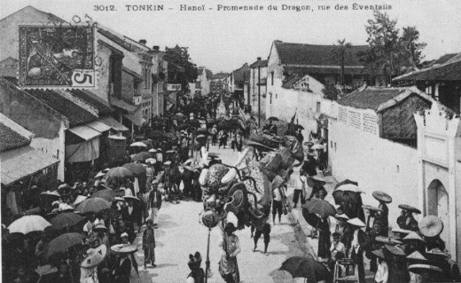
Cảnh Thăng Long xưa
(Hà Nội ngày nay)

Slide 24
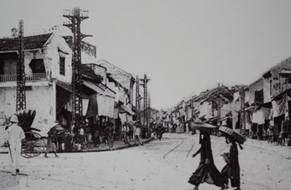
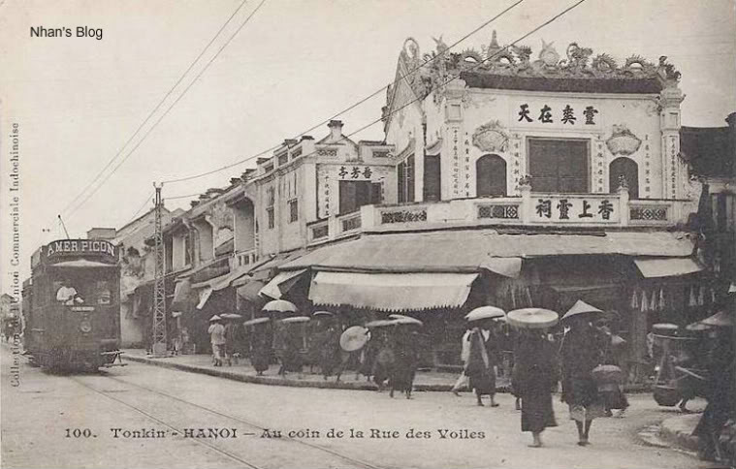
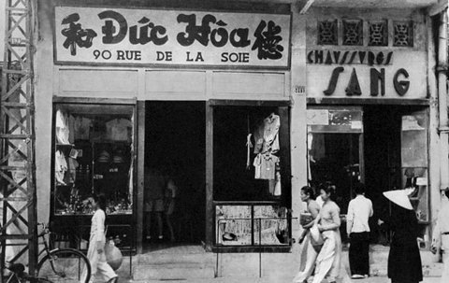
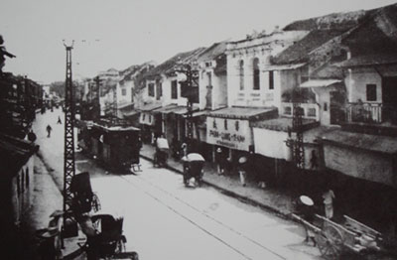
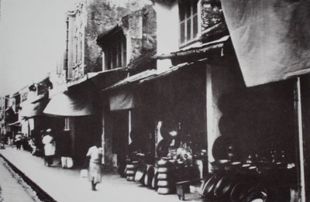
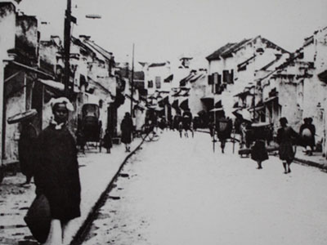
Cảnh Thăng Long xưa
(Hà Nội ngày nay)
Phố Hàng Đồng
Cửa hiệu Đức Hòa- Phố Hàng Đào
Phố Hàng Đường
Phố Hàng Bạc
Phố Hàng Đào
Phố Hàng Đào
Phố Hàng Ngang

Slide 25
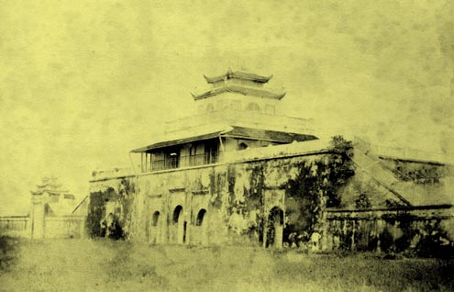
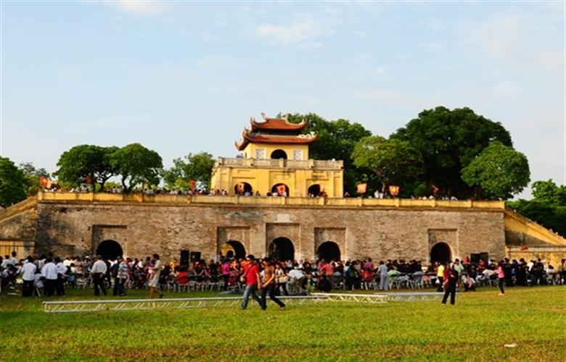

Slide 26
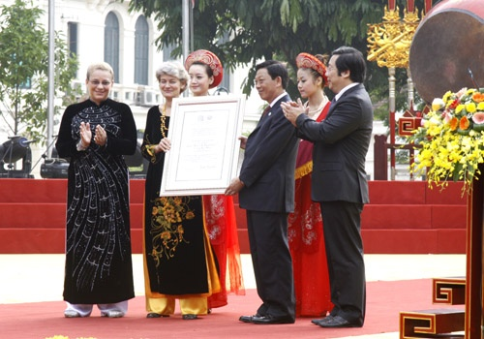
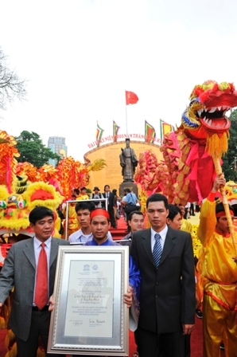
Ngày 1 – 8 - 2010 Hoàng thành Thăng Long
được UNESCO cộng nhận là di sản văn hoá thế giới

Slide 27
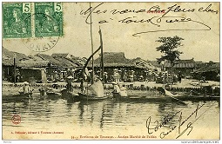
Cảnh Phố Hiến
(Hưng Yên)

Slide 28
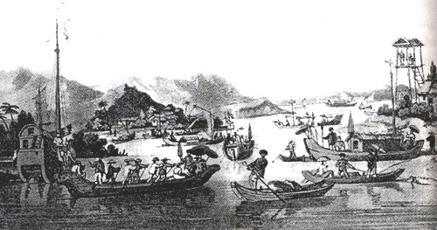
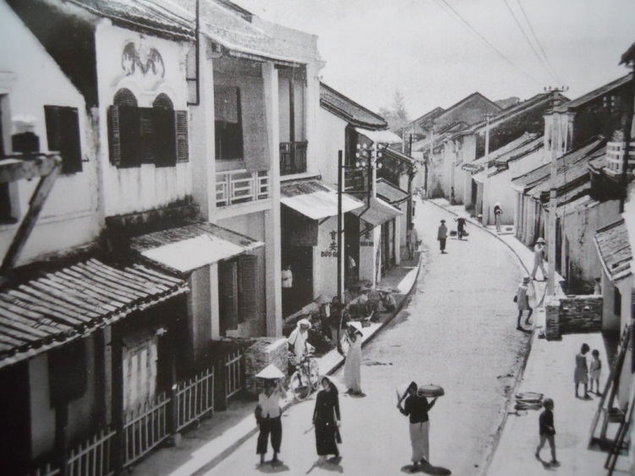
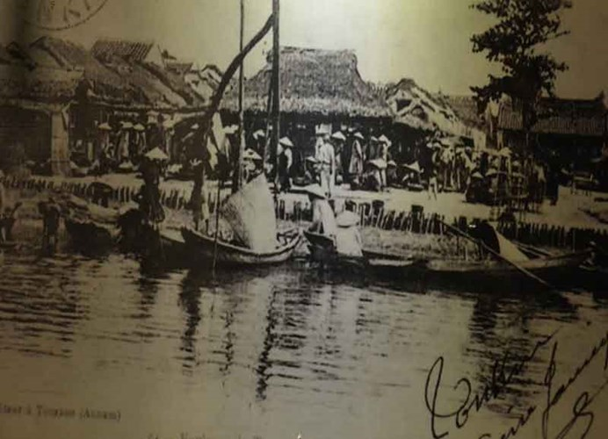
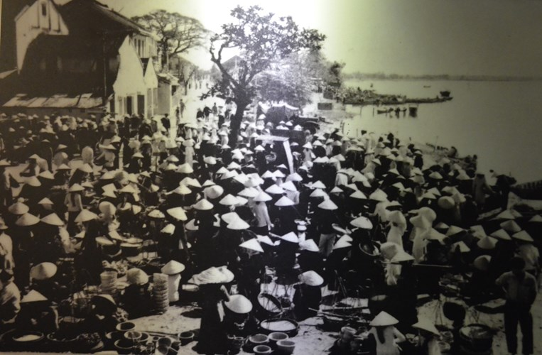
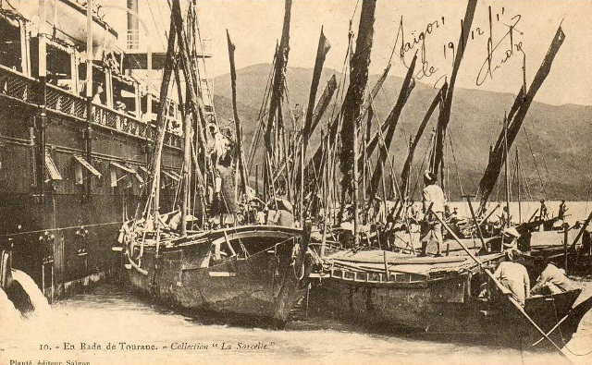
Cảnh Hội An
(Quảng Nam)

Slide 29
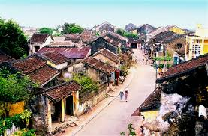
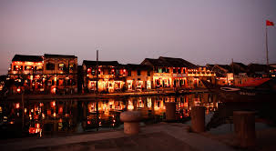

Slide 30
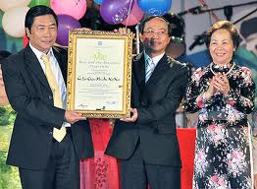
Ngày 5 – 12 - 1999
Phố cổ Hội An được UNESCO cộng nhận là di sản văn hoá thế giới

Slide 31
Em có nhận xét gì về dân số của các thành thị nước ta thế kỉ XVI- XVII?

Slide 32
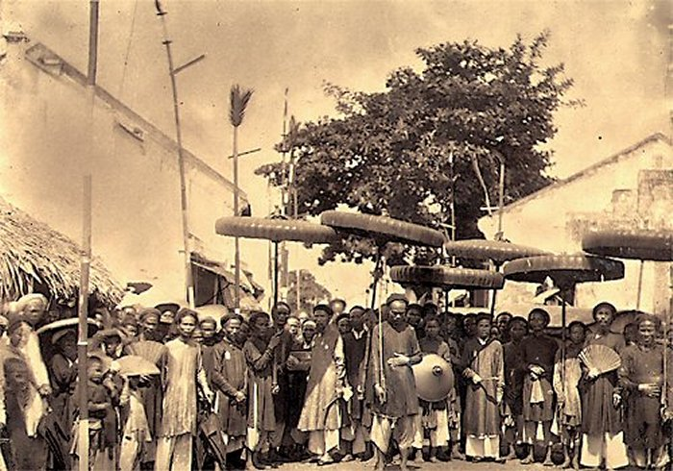
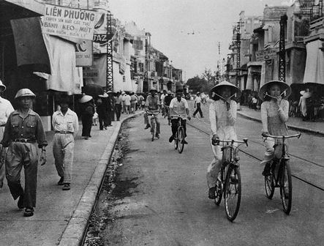
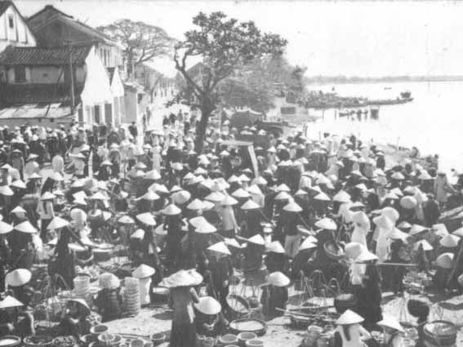
Cảnh dân cư đông đúc ở thế kỉ XVI-XVII

Slide 33
Em có nhận xét gì về quy mô của các thành thị nước ta thế kỉ XVI- XVII?

Slide 34
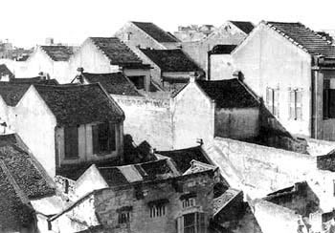
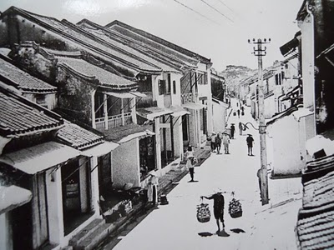
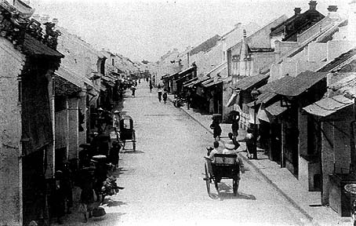
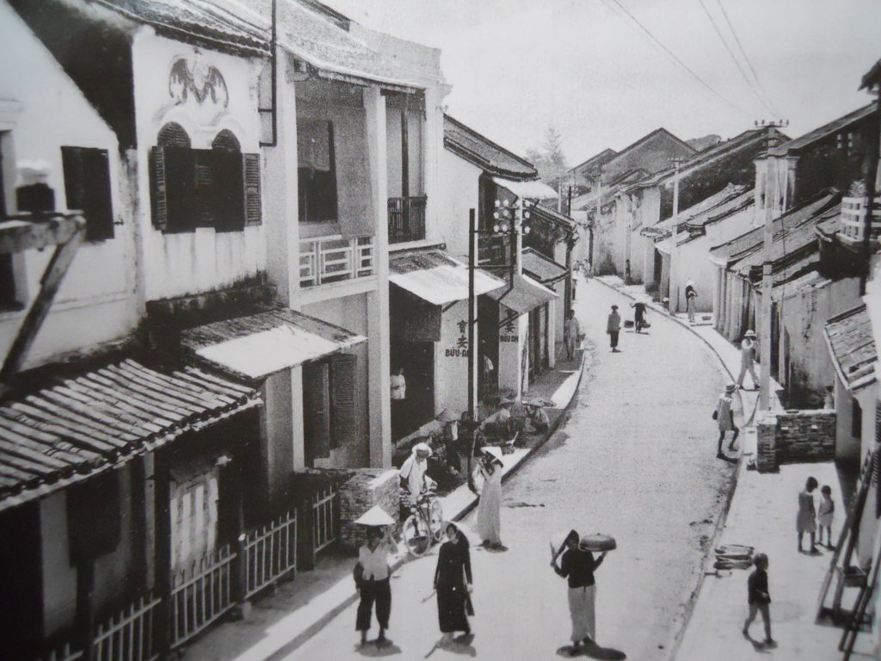
Cảnh nhà cửa đường xá ở thế ki XVI-XVII

Slide 35
Em có nhận xét gì về hoạt động buôn bán của các thành thị nước ta thế kỉ XVI- XVII?

Slide 36
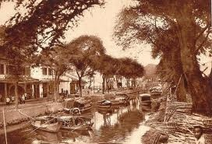
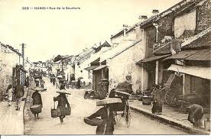
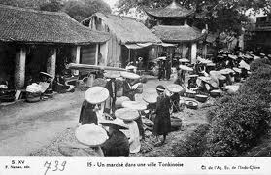
Cảnh buôn bán sôi động ở các thành thị ở thế kỉ XVI-XVII

Slide 37
Theo em, tại sao ở thế kỉ XVI- XVII hoạt động buôn bán của 3 thành thị trên lại sôi động như vậy?

Slide 38
Theo em, cảnh hoạt động buôn bán sôi động ở các thành thị nói lên điều gì về tình hình kinh tế nước ta thời đó?
Qua hoạt động buôn bán nói lên tình hình kinh tế nước ta thời đó rất phát triển đặc biệt là nông nghiệp, tiểu thủ công nghiệp và thương nghiệp, tạo ra nhiều sản phẩm để trao đổi, mua bán.

Slide 39
KẾT LUẬN
Thành thị nước ta lúc đó tập trung đông người, quy mô hoạt động và buôn bán rộng lớn, sầm uất. Sự phát triển của thành thị phản ánh sự phát triển mạnh của nông nghiệp, tiểu thủ công nghiệp.

Slide 40
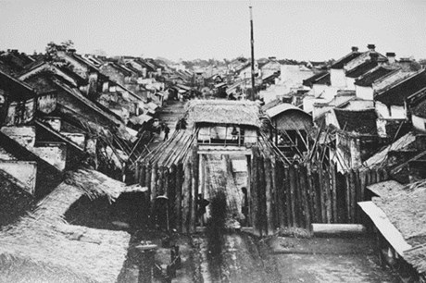
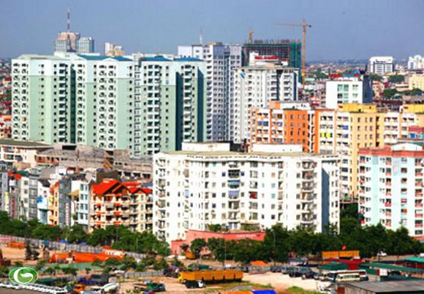

Slide 41
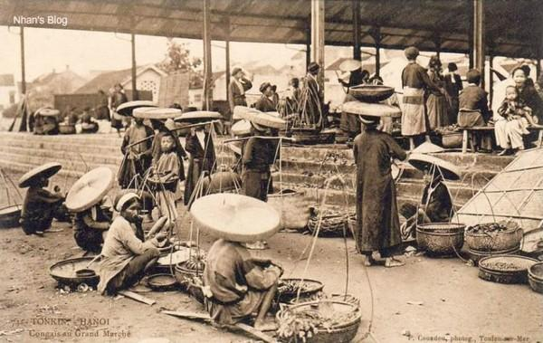
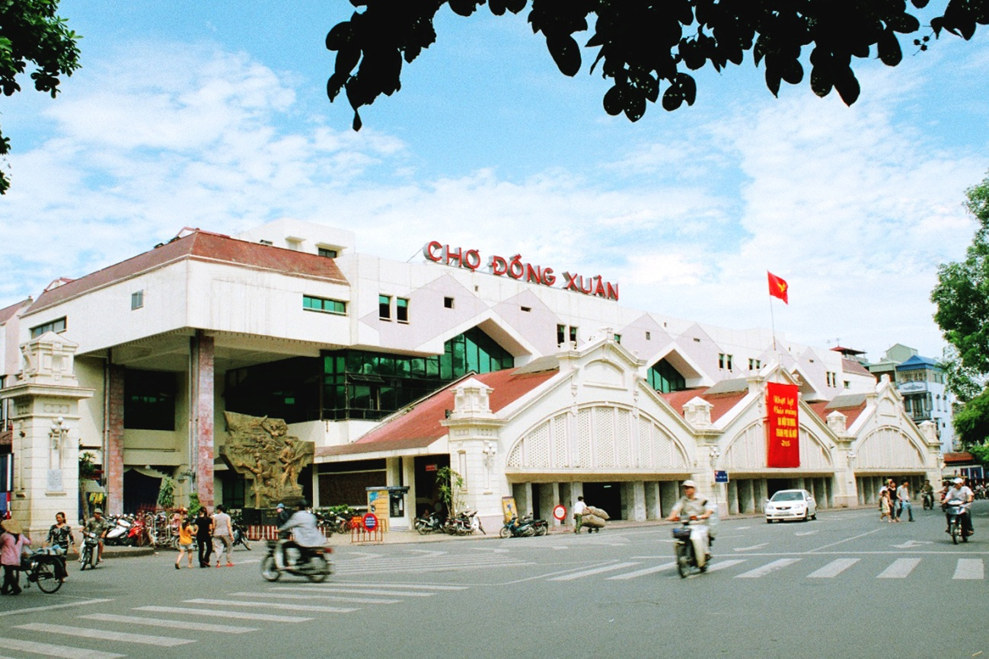

Slide 42
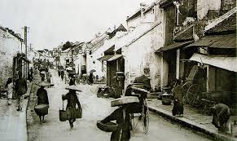
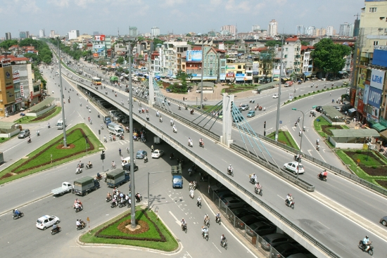

Slide 43
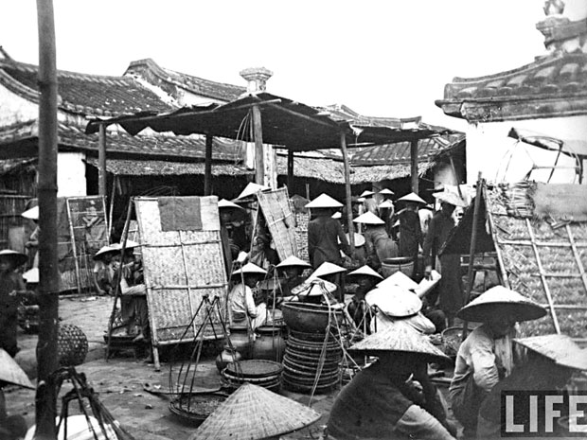


Slide 44


Slide 45



Slide 46



Slide 47
Làm gì để xây dựng quê hương đất nước và giữ gìn các khu di tích cổ mà ông cha để lại?

Slide 48
KẾT LUẬN
- Vào thế kỉ XVI-XVII, một số thành thị ở nước ta trở nên phồn thịnh.
- Thăng Long, Phố Hiến, Hội An là những thành thị nổi tiếng thời đó.

Slide 49


Trò chơi ô chữ
Chủ đề
Trò chơi ô chữ
1
K I N H T H À N H
T
2
P H Ố H I Ế N
H
3
H À L A N
À
4
A N H
N
5
H Ộ I A N
H
6
N H Ậ T B Ả N
T
7
S Ô N G H Ồ N G
H
8
S Ô I Đ Ộ N G
I
Nhà buôn nước nào đã so sánh Thăng Long với các đô thị khác ở châu Á.
Đây là khu phố cổ nổi tiếng của Hưng Yên.
Tên gọi khác của Kinh Đô
Các nhà buôn nước nào cùng nhân dân địa phương dựng nên thành phố Hội An?
Cuộc sống các thành thị ở thế kỉ XVI- XVII diễn ra như thế nào?
Đây là thành phố cảng lớn nhất ở Đàng Trong.
Kinh thành Thăng Long nằm bên con sông lớn nào của nước ta?
Các nhà buôn nước này vào Hội An từ rất sớm.

Slide 50
Trò chơi
Ai nhanh, ai đúng

Slide 51
Nêu tên thành thị cổ ở nước ta được UNESCO công nhận là di sản văn hóa thế giới :
a. Thăng Long
b. Phố Hiến
c. Hội An

Slide 52
Trong câu “Thứ nhất kinh kì, thứ nhì Phố Hiến”. Kinh kì là :
a. Phố Hiến.
b. Hội An.
c. Thăng Long.

Slide 53
Sự phát triển của các thành thị chứng tỏ sự phát triển về mặt nào của nước ta lúc bấy giờ :
a. Chính trị.
b. Kinh tế
c. Văn hóa.

Slide 54



Tieát hoïc keát thuùc
Chaøo caùc em hoïc sinh

